Slide 1



Welcome to
Laboratorium Dasar
Fakultas Ilmu Komputer
Pertemuan ke - 12
Mata Kuliah : Dasar Pemrograman

Slide 2



Main Topics List 2D

Slide 3
List 2D
Merupakan sebuah variabel yang menyimpan sekumpulan data yang memiliki tipe sama dan elemen yang akan diakses melalui 2 indeks atau subskrip yaitu indeks baris dan indeks kolom.
List 2d biasanya digunakan dalam pembuatan matrik. Matrik dikatakan list 2d dimana suatu list berisi list lagi.

Slide 4
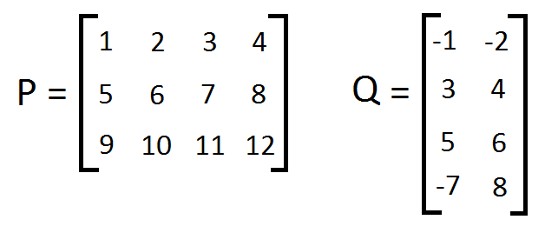
Ilustrasi List 2D
Kolom
Kolom
Baris

Slide 5
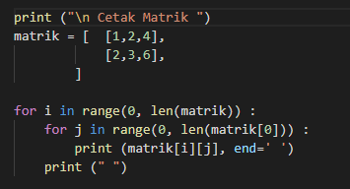

List 2D
Dalam membuat matrik ini diperlukan nested loop, pada contoh kali ini menggunakan loop for.
Untuk for yang diluar (outer loop) digunakan untuk mencetak baris, sedangkan for yang didalam (inner loop) digunakan untuk mencetak kolom.
Berikut contoh untuk mencetak matriks :
Code Program :
Hasil

Slide 6
List 2D
Dalam membuat matrik ini diperlukan nested loop, pada contoh kali ini menggunakan loop for.
Untuk for yang diluar (outer loop) digunakan untuk mencetak baris, sedangkan for yang didalam (inner loop) digunakan untuk mencetak kolom.
Berikut contoh untuk mencetak matriks :
Code Program :
Hasil

Slide 7

Latihan Soal – List 2D
Analisis Studi Kasus Sederhana

Slide 8
DICTIONARY
Dictionary adalah stuktur data yang bentuknya seperti kamus. Ada kata kunci kemudian ada nilaninya.
Kata kunci harus unik, sedangkan nilai boleh diisi denga apa saja.

Slide 9
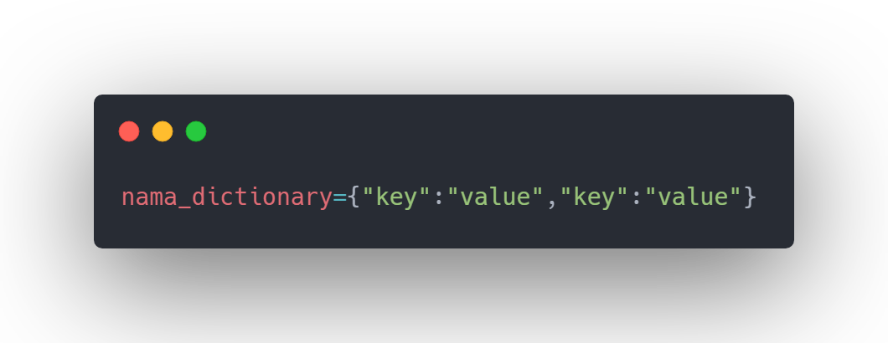
PENULISAN DICTIONARY
CATATAN : STRING menggunakan (“ ”) NUMERIK tidak menggunakan (“ ”)
Antar key dan value dipisah dengan (:)
Apabila terdapat lebih dari satu item, maka dipisah dengan tanda koma(,)

Slide 10
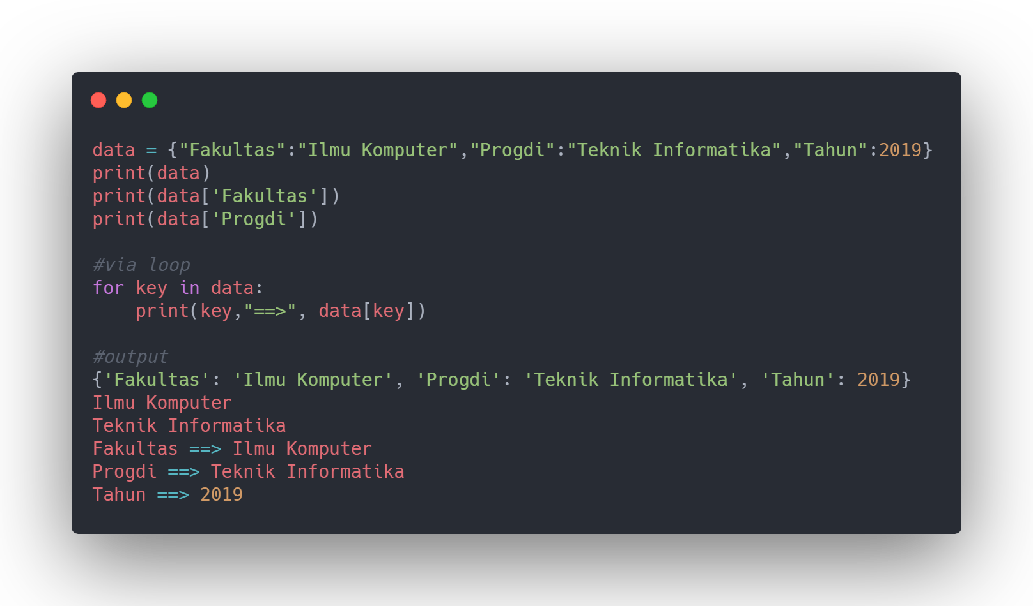
CONTOH PENULISAN DICTIONARY
Key
Value
Print looping

Slide 11
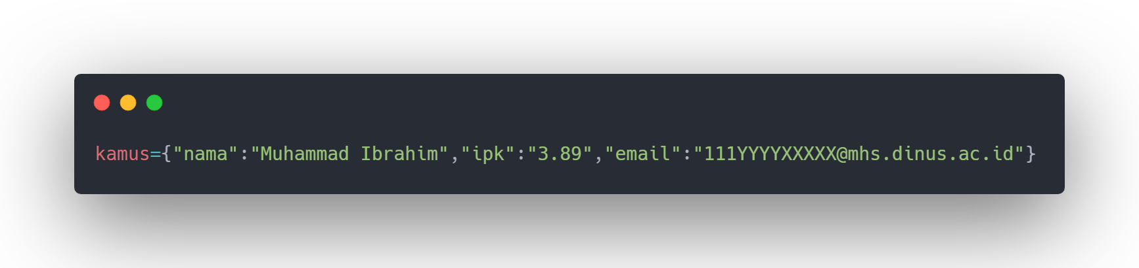
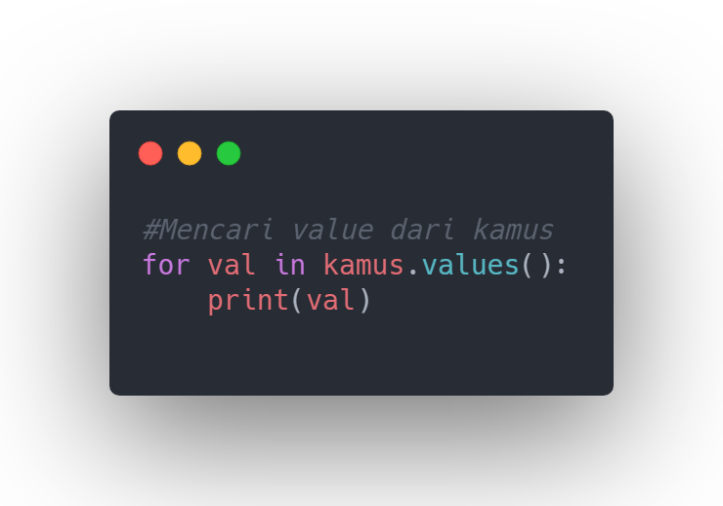
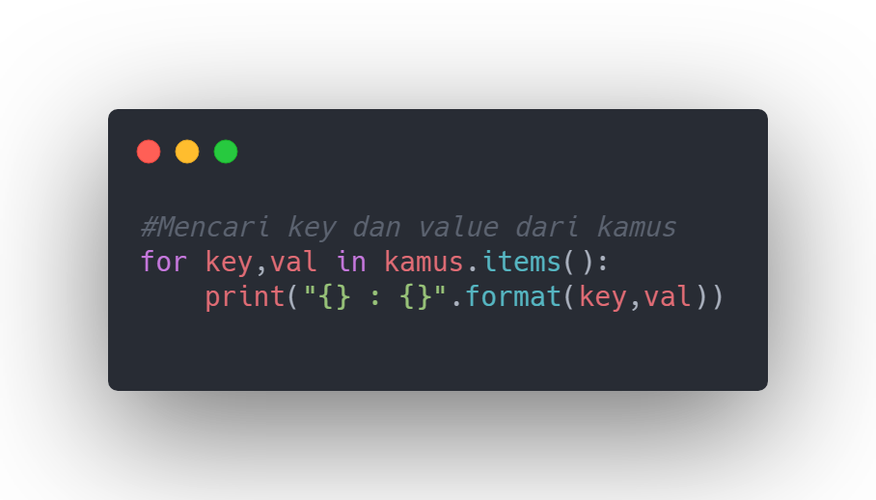
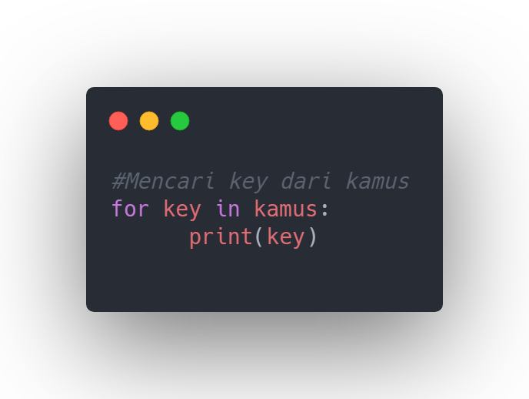
PENULISAN DICTIONARY

Slide 12
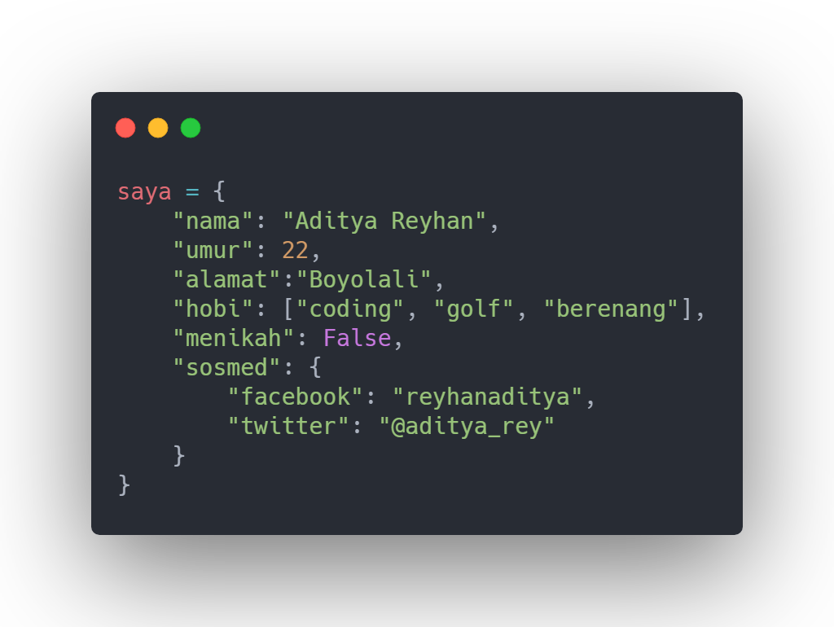
PENULISAN DICTIONARY
Isi dari Dictionary adalah :
String
Integer
Object
Boolean
List
Tuple
Dictionary
Dan lain-lain

Slide 13
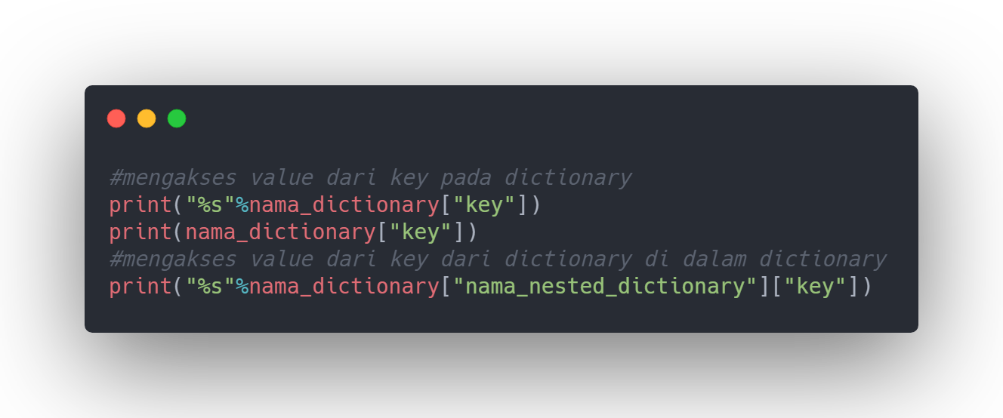
PEMANGGILAN DICTIONARY
Pemanggilan Dictionary

Slide 14
Latihan Soal – Dictionary
Analisis Studi Kasus Sederhana

